Slide 1
Kai kurios Lietuvos upės
Skirta pasaulio pažinimo pamokai.
Matematikos pamokai, temai „Statistikos užduotys“.

Slide 2
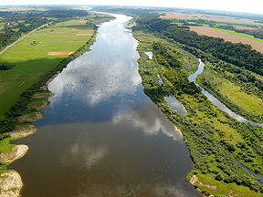
Nemunas
Ilgis 937,4 km Nemunas prasideda Baltarsijoje, 45 km į pietus nuo Minsko.

Slide 3
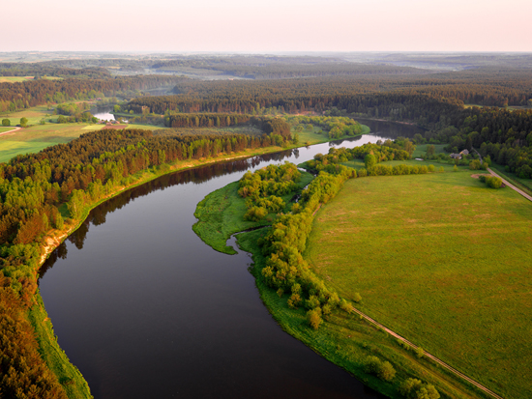
NEris Ilgis 509 km Lietuvoje – 228 km
Neris (Baltarusijoje vadinama Vilija)
Ties Kaunu įsilieja į Nemuną.

Slide 4
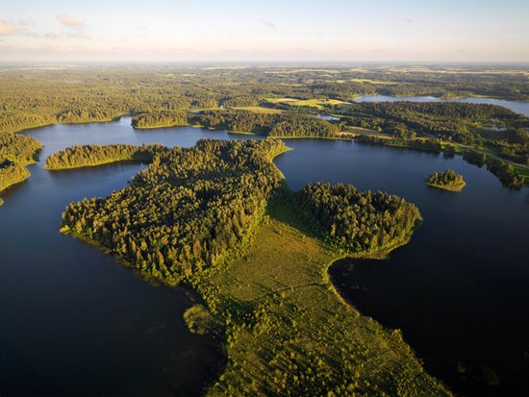
Minija
Ilgis 201,8 km

Slide 5
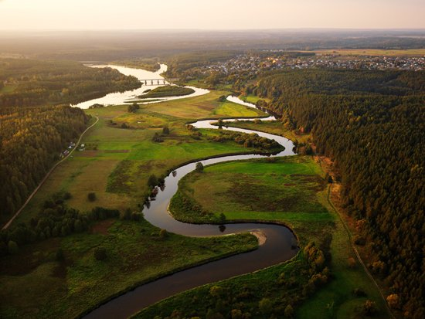
Merkys
Merkys – dešinysis Nemuno intakas, didžiausia pietryčių Lietuvos upė. Upės visas ilgis – 203 km, iš jų Lietuvoje – 185,2 km, teka Šalčininkų, Varėnos rajonų savivaldybių teritorijomis ir Baltarusijos (Ašmenos rajono) teritorija.

Slide 6
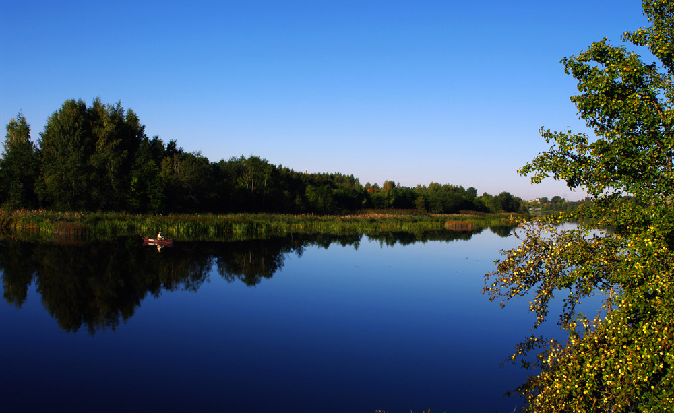
Nevėžis
Ilgis 209 km

Slide 7
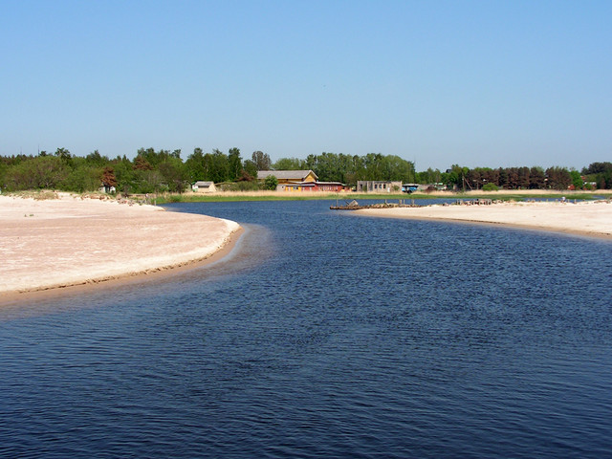
Šventoji
Šventoji – upė Rytų Lietuvoje. Ši upė taip pat yra ilgiausia, kuri teka vien tik per Lietuvos teritoriją. Ilgis 246 km.

Slide 8
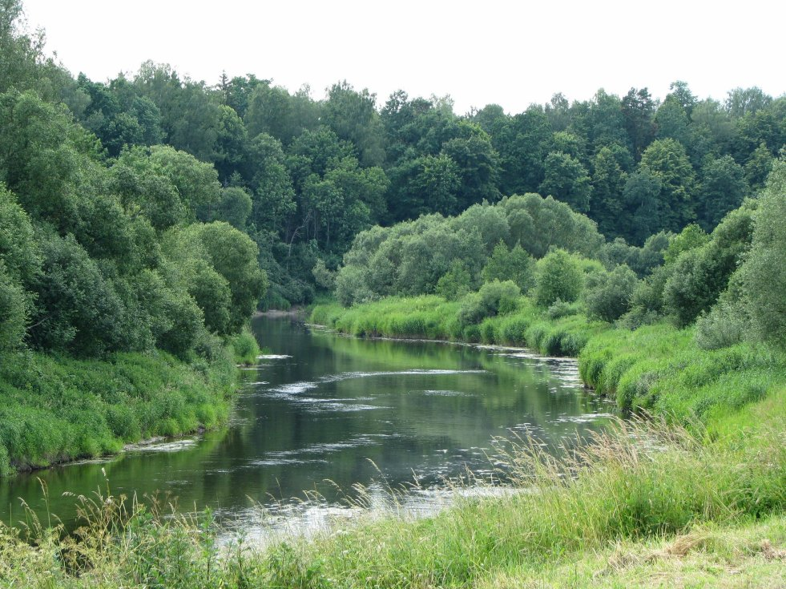
Šešupė Ilgis 297,6 km
Šešupė – upė, tekanti Lenkijos, Lietuvos ir Kaliningrado srities teritorija, kairysis Nemuno intakas.

Slide 9
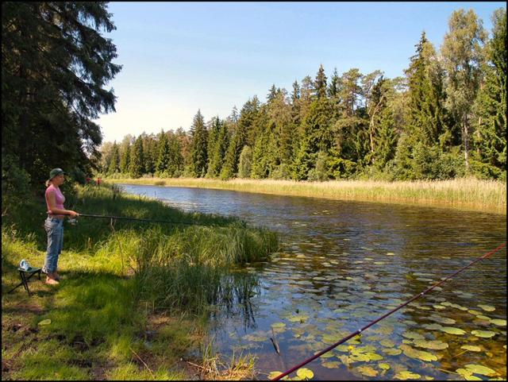
Venta
Ilgis 343 km Venta - šiaurės vakarų Lietuvos ir Latvijos vakarų upė. Įteka į Baltijos jūrą ties Ventspiliu.

Slide 10
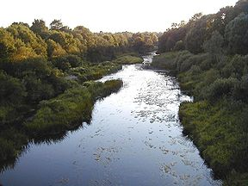
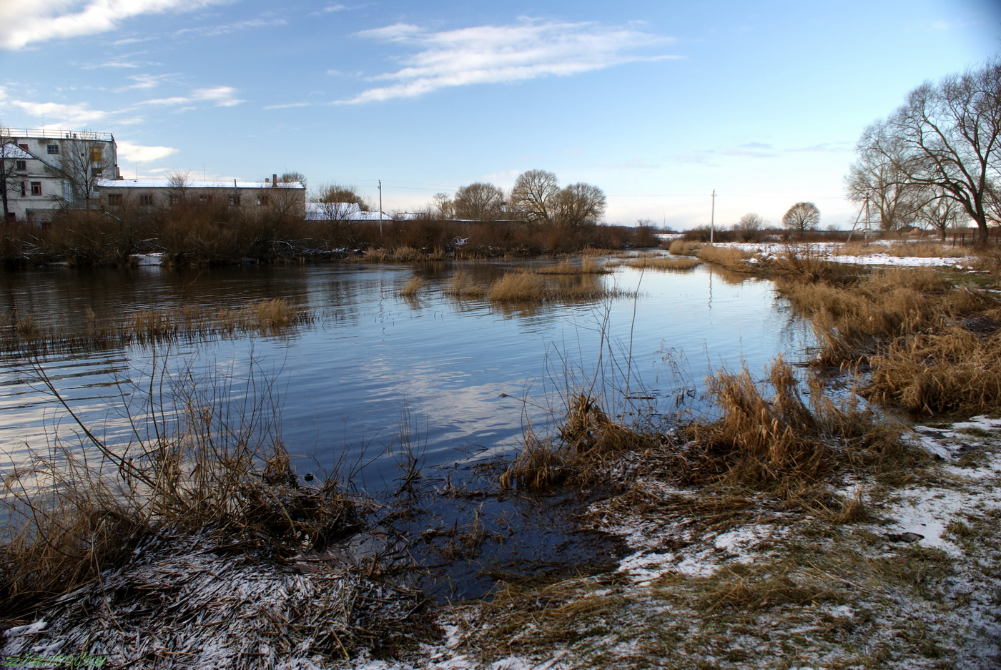
Bartuva
Ilgis 103 km
Bartuva (latv. Bārta) – upė vakarų Lietuvoje ir Latvijoje. Aukštupys yra Plungės rajone, 3 km į šiaurę nuo Platelių ežero. Tekėjimo kryptis į šiaurės vakarus, teka pro Skuodą, po to kerta Lietuvos-Latvijos sieną, o paskui įteka Liepojos ežerą (siejasi su Baltija)
Bartuvos upė Skuode
Bartuva Latvijoje

Slide 11
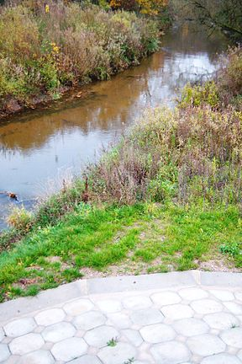
Guntinas (Luoba)
Guntinas – upelis šiaurės vakarų Lietuvoje, Skuodo rajono savivaldybės teritorijos šiaurinėje dalyje
lgis 19,3 km

